Slide 1
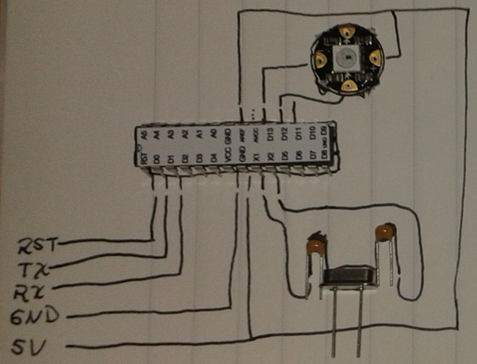
El proceso de crear hardware libre

Slide 2
Agenda
¿Como iniciar con hardware libre?
¿Como crear prototipos?
Hardware abierto de Adafruit
Herramientas y Diseño
Producción de hardware libre
Extra: Un proyecto que me gustaría abordar

Slide 3
¡Hola!
Álvaro Figueroa
¿Informático? No, polímata y hacker
Colaborando con científicos e investigadores
Mantenedor de Slackware-riscv64 y Splack
Solo uso software libre
Cofundador y Gerente técnico en Greencore Solutions

Slide 4
Trabajo con (par de ejemplos)
Ciudades bosque - reforestación urbana
Petroglifos
Epigrafía mesoamericana (hay en CR), pizarra con maya, aplicaciones para enseñansa de lenguas indígenas y numeración mesoamericana
Examinador de certificaciones Redhat, Instructor de seguridad, python, robótica, etc.
Mantenedor de slackware-riscv.
Accesibilidad: Teclado braile, bone conductor

Slide 5
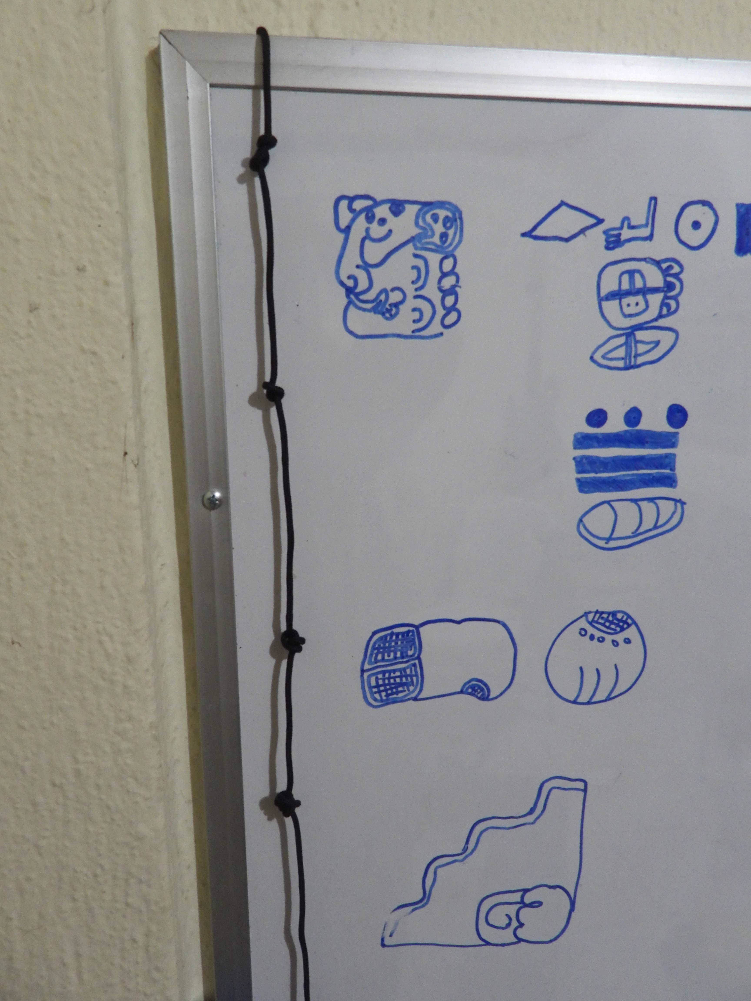
Trabajo con (par de ejemplos)
¿Para qué aprender algo como escritura maya?
¡Al primero que pueda traducir una palabra a español, le regalo una FPGA!
(El quipu también juega)

Slide 6
Motivo de charla
Similar a charlas sobre RISCV (2018 y 2019)
Quiero ver el desarrollo de empresas y makers de Centroamérica, que desarrollen y contribuyan al hardware libre
Richard Stallman y hardware libre
Phil Torrone habla de “trucos de patineta”. Cuando compramos y observamos tarjetas de alguien más, absorbemos los trucos. La gracia es crear nuevos trucos a partir de los viejos, y compartir con el resto de patinetos

Slide 7
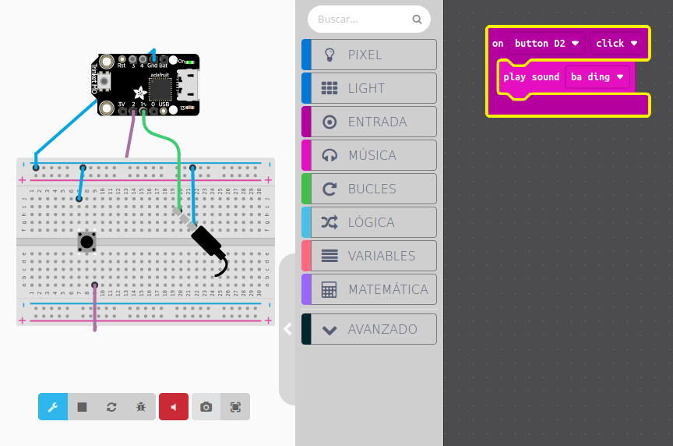
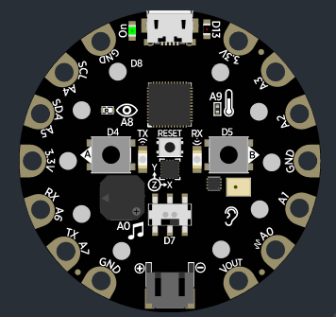
¿Como comenzar?
Antes hubiera dicho Arduino. Hoy, CircuitPython o Makecode con hardware.

Slide 8
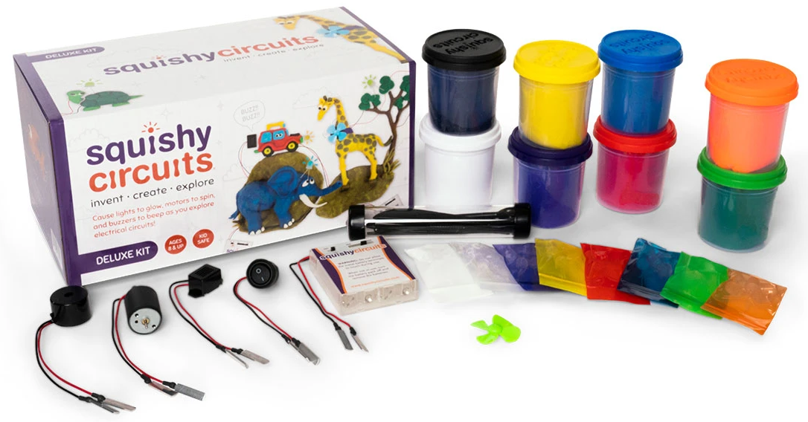
¿Como comenzar?
Squishy circuits (de AnnMarie Thomas) para electrónica básica
Cursos de “robótica”, CircuitPython, “Arduino”
Electrovestibles

Slide 9

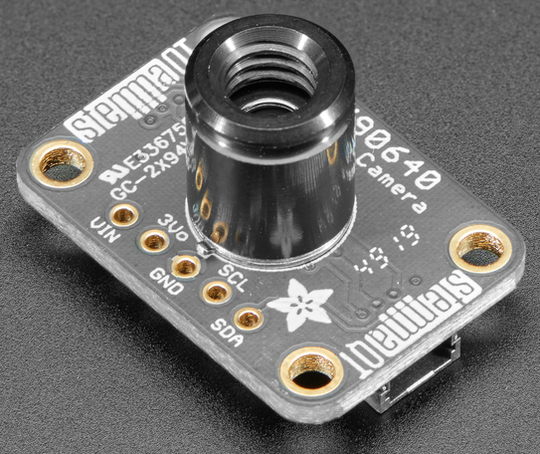
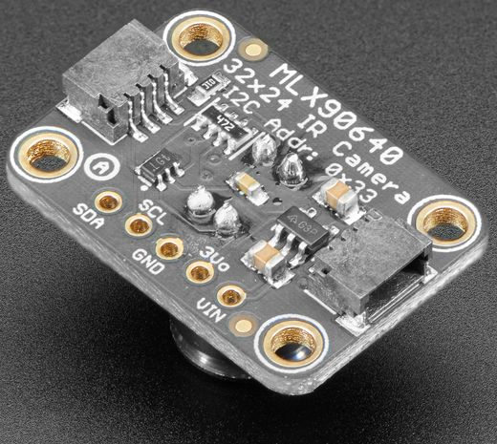
¿Como comenzar?
Crear PCBs como arte en lugar de para circuitos
Componentes Stemma, Quik, Grove, similares
Por deshipu

Slide 10
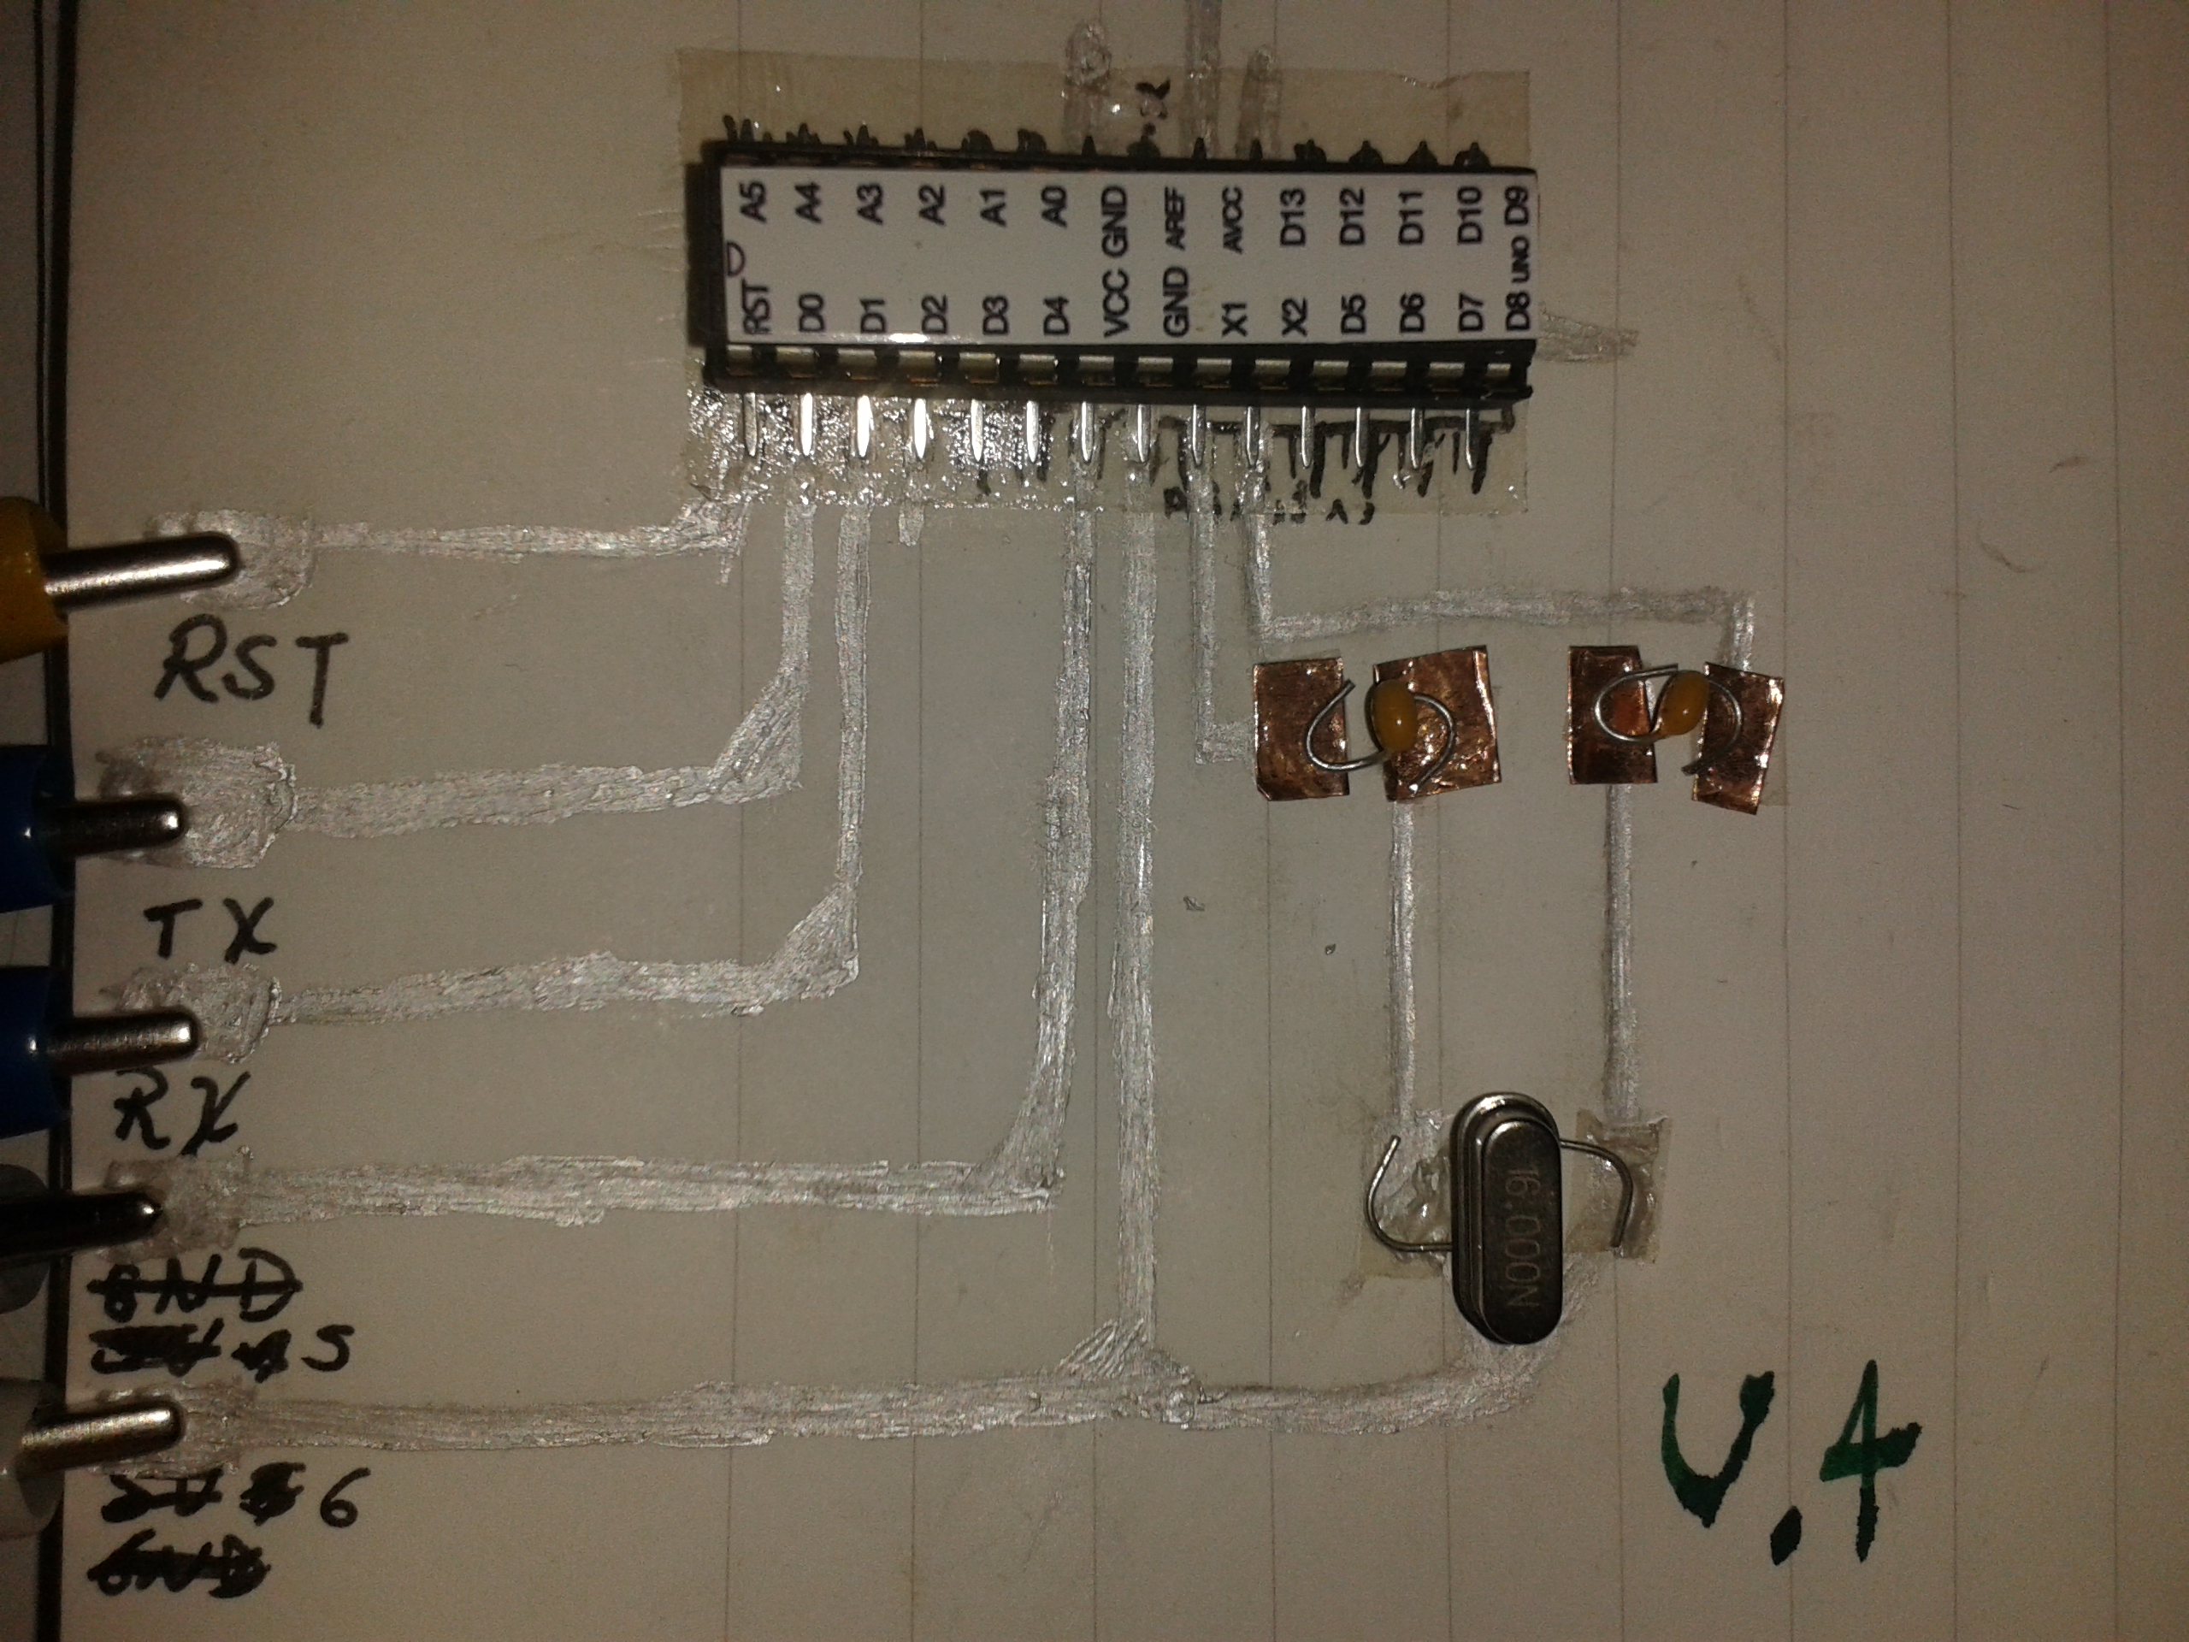
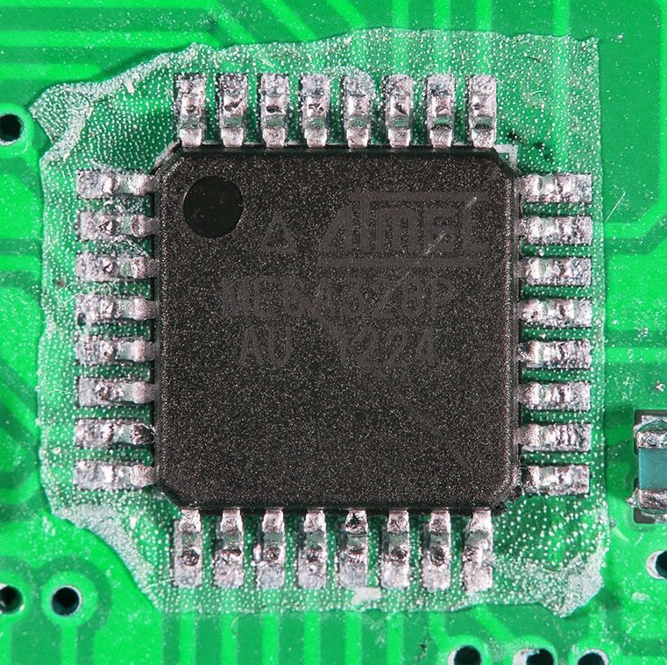
Prototipos
En papel, cinta y tinta conductivas, cinta Z-axis

Slide 11
Prototipos
Breadboard y cables

Slide 12
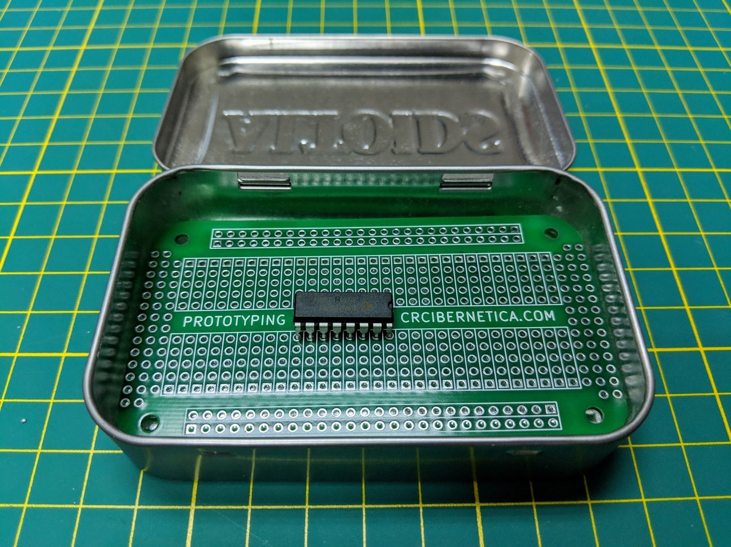
Prototipos
En protoboards soldando

Slide 13
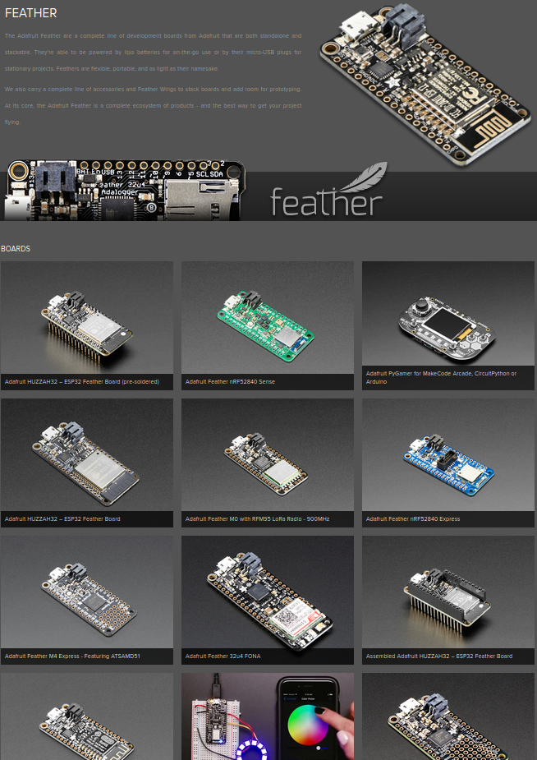

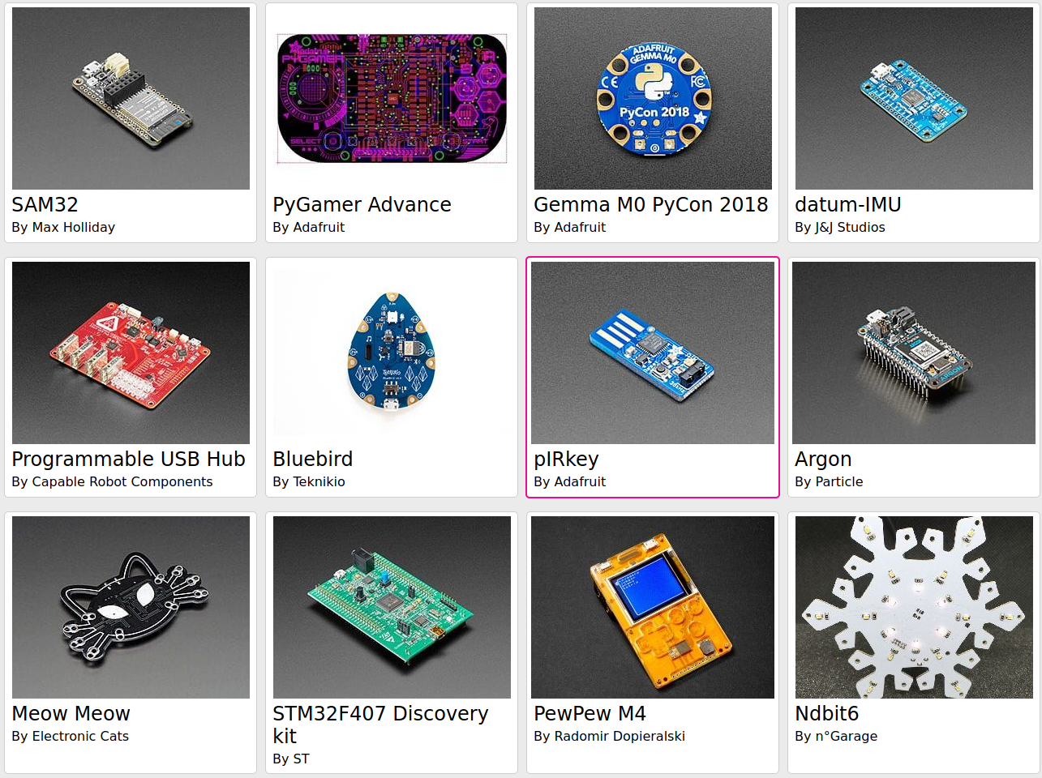
Hardware abierto
Adafruit, mayor fabricante de h.a. bajo OSHWA

Slide 14
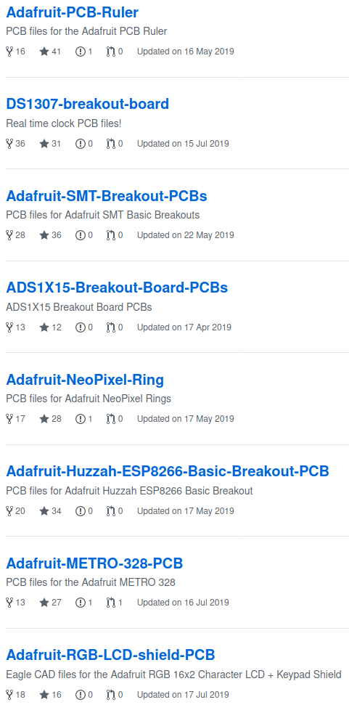
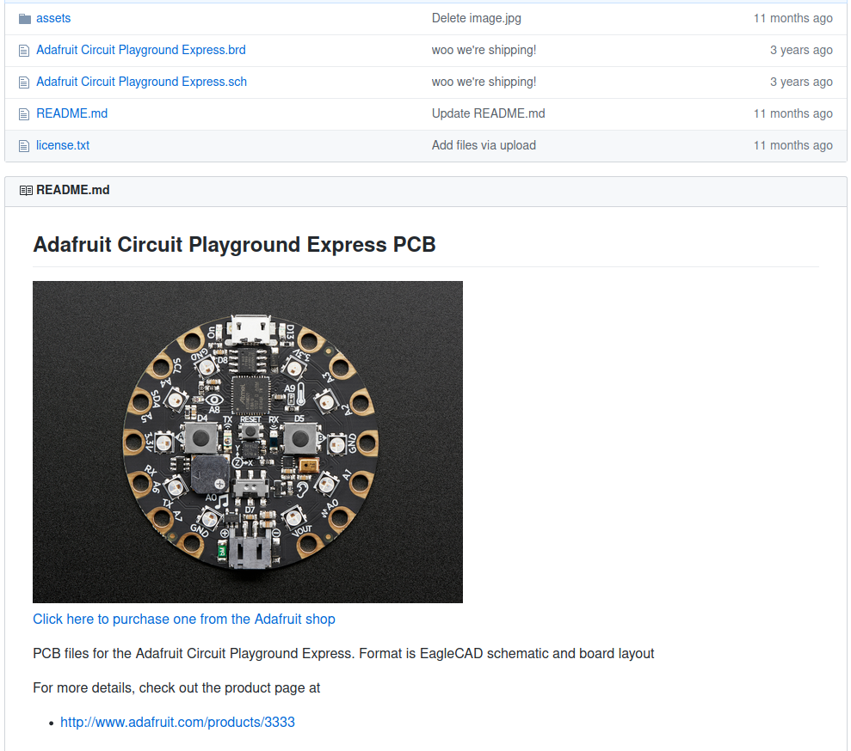
Diseño
Usamos un diseño de PCB, existente, hardware abierto, realizamos cambios mínimos, agregando o quitando un solo componente

Slide 15
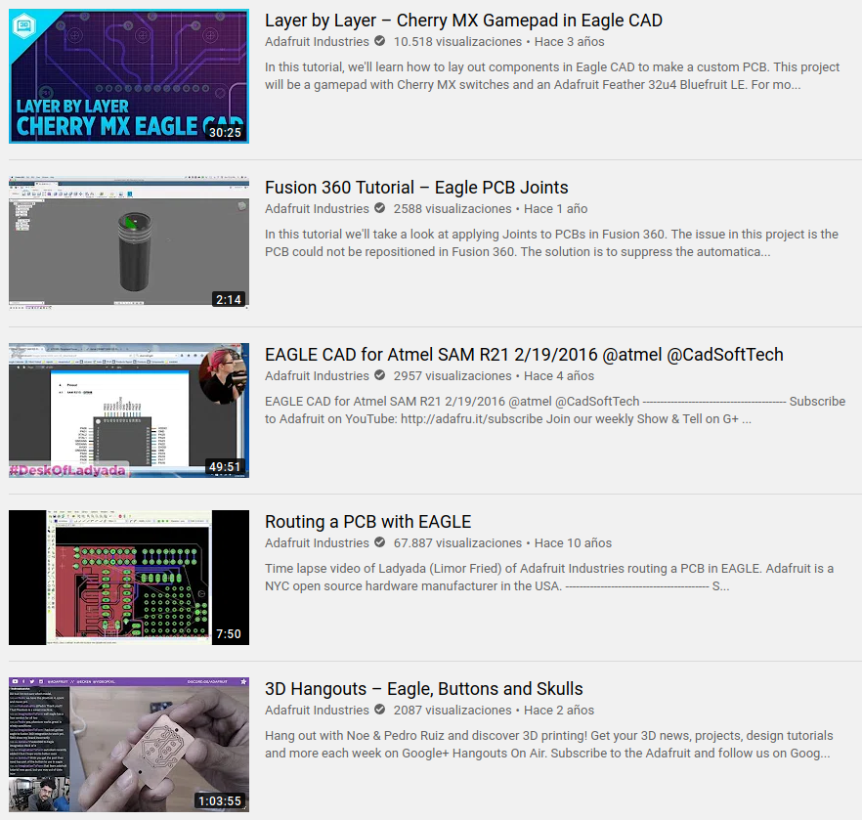
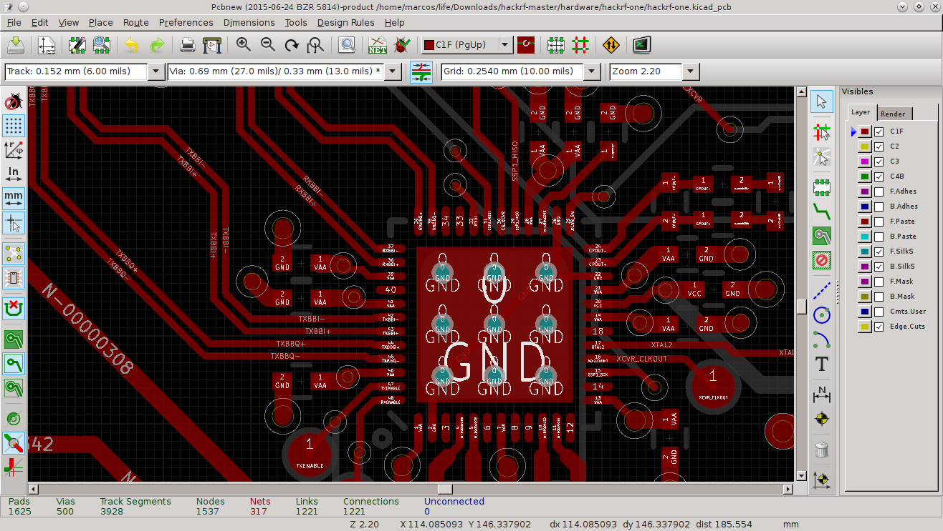
Diseño
Trabajamos en KiCAD o EagleCAD

Slide 16
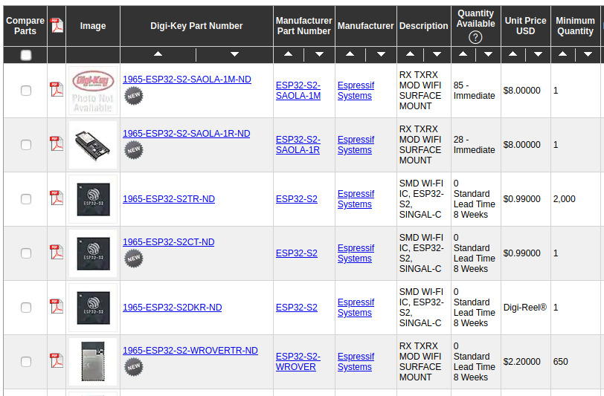
Diseño
Para conseguir componentes: Digikey

Slide 17
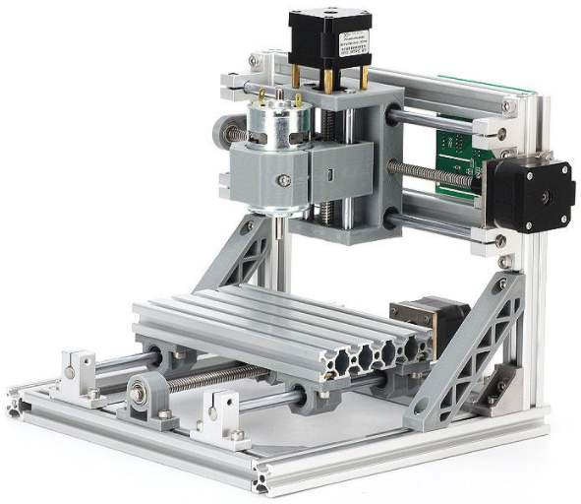
Producción
Una CNC puede ser una buena o pésima opción
Normalmente enviamos a Oshpark (US) o Jlbpcb (China), quienes envían 3 copias de la PCB

Slide 18
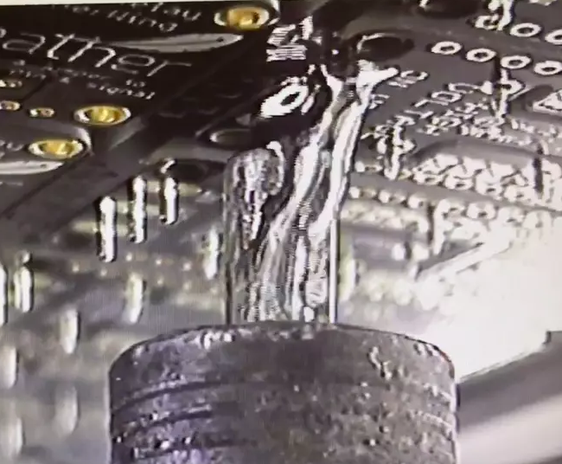
Producción
Componentes que se conectan por cables que pasan huecos en la PCB: Through hole
Manualmente con cautín y toma tiempo de ensamblar
Máquina de soldadura selectiva es cara y poco común

Slide 19
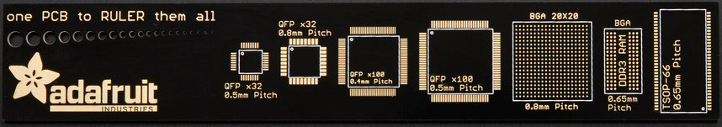
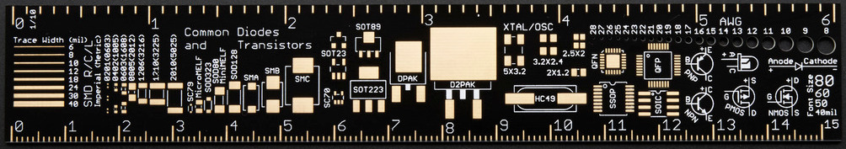
Producción
O, conectados al hacer contacto con superficie (SMD), se les embarra pasta de soldadura.
Se pueden solar a mano con pistola de calor o con horno para PCBs llamados “reflow oven”, con precisos ciclos/áreas de calor y enfriado.

Slide 20
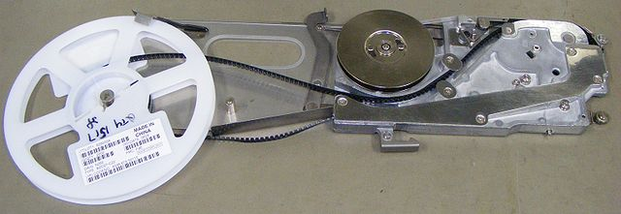
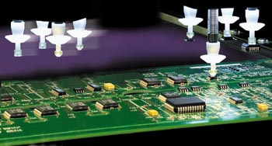
Producción
Pick-n-place: Similar a impresora 3d o CNC, pero recibe componentes en rieles o rollos, una cabeza de succión los levanta y coloca en su posición final
En lugar de enviar una PCB, le enviamos un panel lleno de PCBs

Slide 21
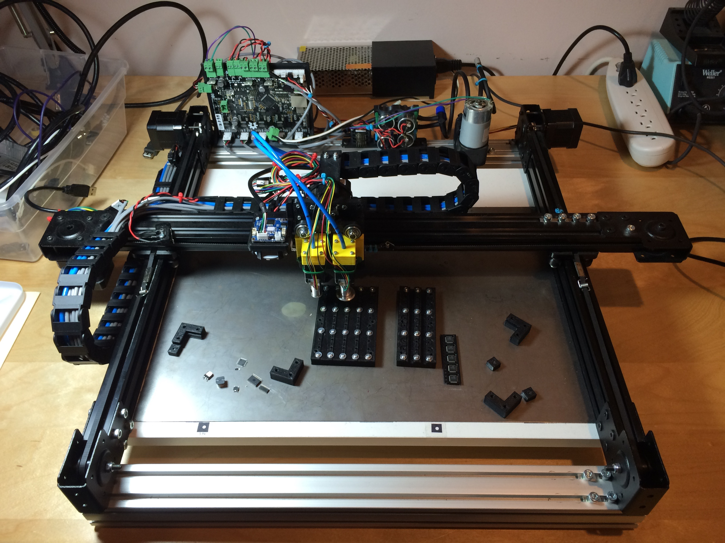
Producción
Unidades caseras como OpenPNP

Slide 22
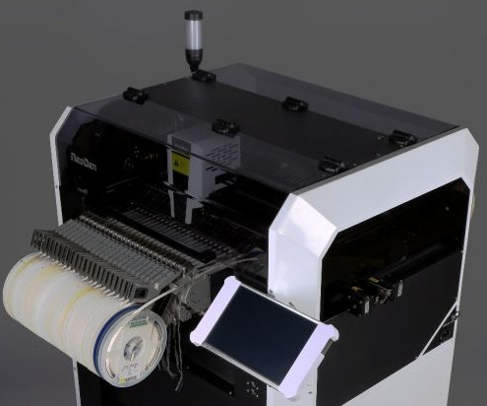
Producción
Unidades “medianas” como una Neoden S1 ($15k)
¡Para makerspace!

Slide 23
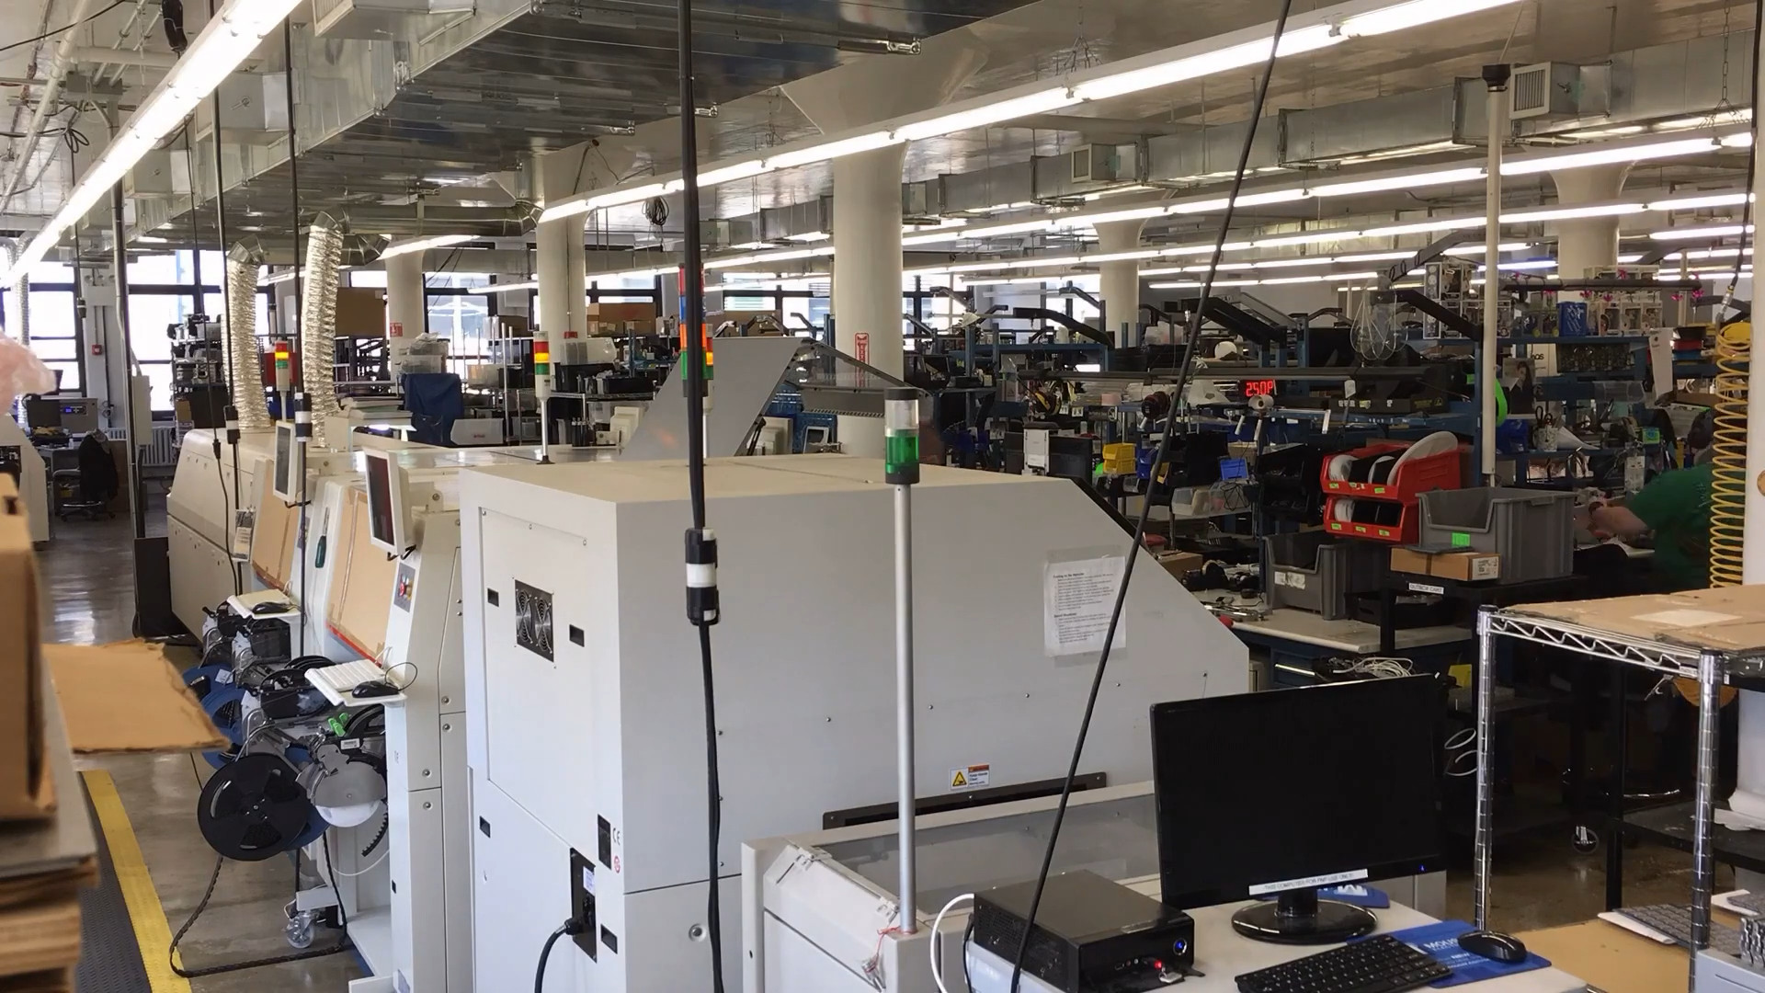
Producción
Unidades grandes como Samsung, para línea de producción continua (100’s de $k c/u)

Slide 24
Búsqueme en:
alvaro@greencore.co.cr
https://github.com/fede2cr
https://twitter.com/fede2_cr
Youtube: https://bit.ly/2X0jmIV

Slide 25
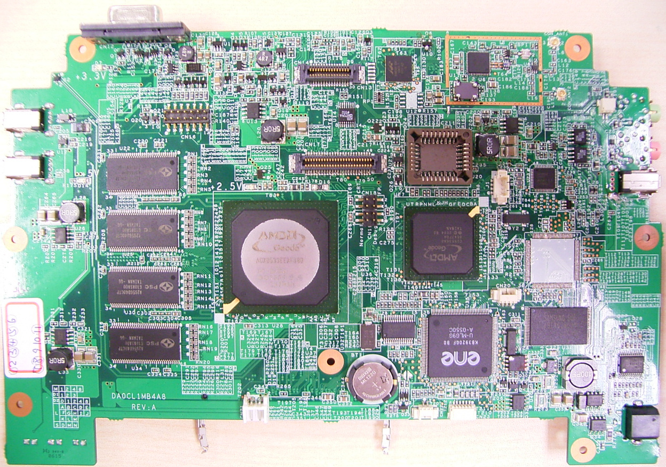
Extra: Me gustaría...
La XO es todavía mi mejor laptop, pero es muy lenta para la mayoría de lo que hacemos hoy

